Slide 1
Домашние животные
Жданова М. С.

Slide 2
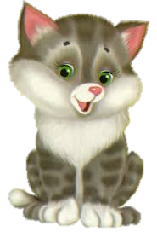

Кошка
Мордочка усатая,
Шубка полосатая,
Часто умывается,
А с водой не знается.

Slide 3
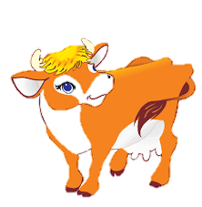
Корова
Выгоняли рога
Погулять на луга.
И рога вечерком
Прибрели с молочком.

Slide 4
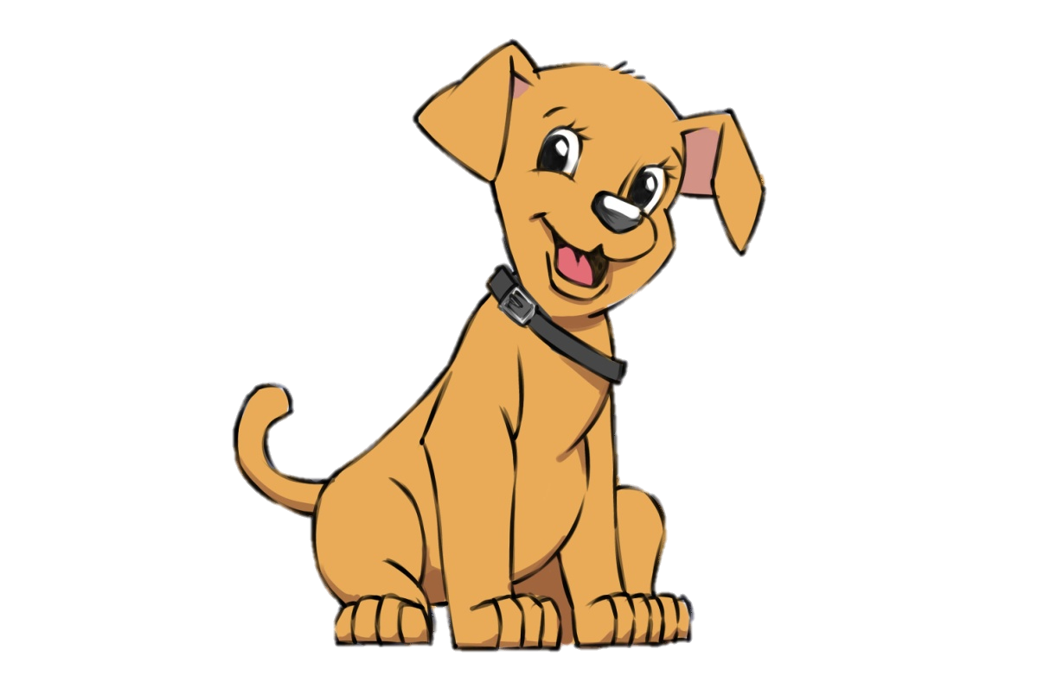
Собака
Гладишь — ласкается,
Дразнишь — кусается,
На цепи сидит,
Дом сторожит.

Slide 5
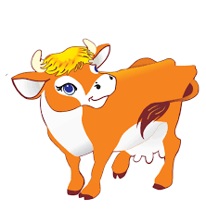
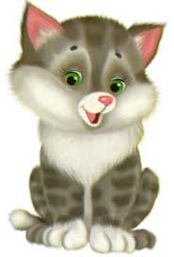
Найди лишнее

Slide 6
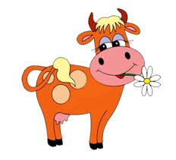
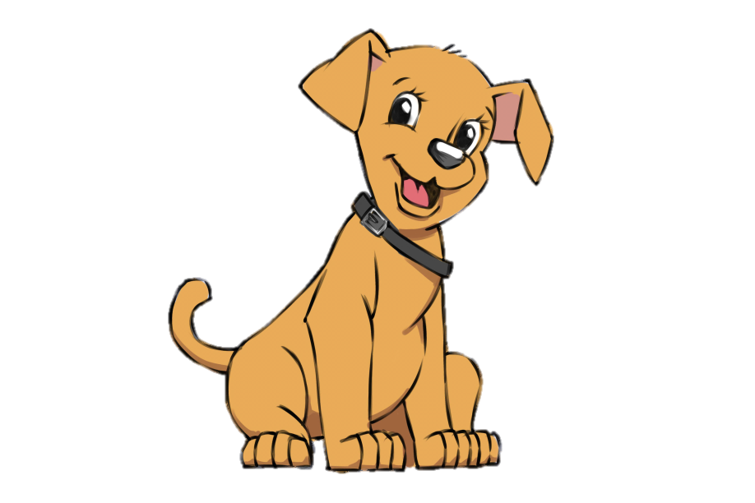
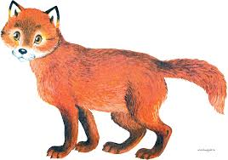
Найди лишнее

